Slide 1

Välkommen till Hjälpmedelsservice
Utbildning gällande nya riktlinjer samt hur man skriver en remiss

Slide 2
Vad vi kommer gå igenom idag
Nya riktlinjer
Remisser
Läkarutlåtande

Slide 3
Riktlinjer
De nya riktlinjerna börjar gälla den 1 januari 2026.
Den stora förändringen i riktlinjerna är att inte läkare längre kan remittera en patient.
4 riktlinjer har ändrats och förtydligats: - Eldrivna rullstolar med manuell direktstyrning - Eldrivna rullstolar med elektronisk styrning - Eldrivna rullstolar med elektronisk styrning och uppresningsfunktion - Eldrivna vårdarmanövrerade rullstolar
En riktlinje tas bort då det är ett tillbehör som bedöms av hjälpmedelskonsulenter. - Eldrivna rullstolar med elektronisk styrning och dubbelkommando
Notes:
Vi har ändrat i 4 stycken riktlinjer.
Den stora förändringen är att inte längre läkare kan vara remittenter utan endast arbetsterapeuter och fysioterapeuter/sjukgymnaster. Anledning att läkare tas bort är att de inte kan fylla i all den information i remissen som vi kräver. Har inte samma kunskaper som arbetsterapeuter och fysioterapeuter gällande hjälpmedel och hur man ställer frågor gällande hemmiljö. Vi får bättre underlag från er, vilket gör att vi kan prioritera patienter bättre och ge en mer jämlik vård.

Slide 4
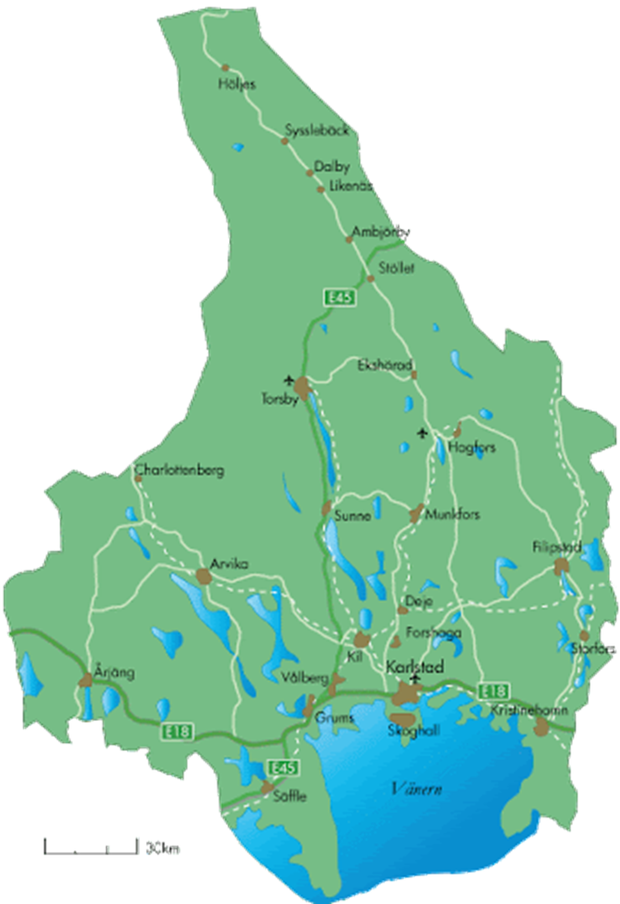
Hjälpmedelsservice har förskrivaransvar i hela länet​.
​
Förskrivar- och uppföljningsansvaret fortsätter gälla så länge patienten har kvar en eldriven rullstol.​
Varje hembesök innebär resor på mellan 30 min - 4 tim. Det går att lägga ca 1-3 hembesök, beroende på omfattning.
​
Det finns för närvarande 720 elrullstolarförskrivna i Värmland. 383 med joystick och 337 av skotermodell​.
Funktionsbrevlåda: Hjälpmedelsservice, Elrullstol (FBL) (FBL Hjalpmedelsservice). Cosmic link
Notes:
Om oss:
Idag är vi 4 stycken hjälpmedelskonsulenter som arbetar. Vi har förskrivaransvar i hela länet. Vårt ansvar gäller så länge patienten har en eldriven rullstol.
Ett besök på hjälpmedelsservice tar 1-3 timmar beroende på besökstyp. Vi gör även hembesök, våra resor innebär en restid på ca 30 min – 4 timmar.
Beroende på omfattningen på ärendet kan det krävas ett flertal hembesök eller besök på Hjälpmedelsservice.
Just nu har vi 720 elrullstolar ute i Värmland. 383 med joystick (då ingår alla typer av joystickstolar, även vårdarstyrd) och 337 skotrar.

Slide 5
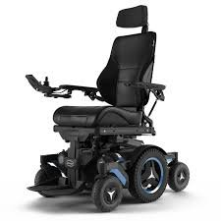
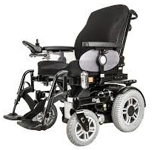
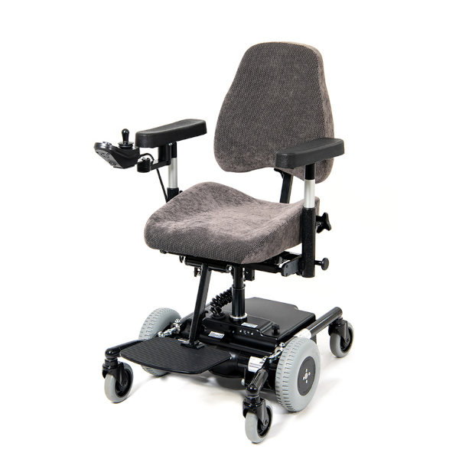
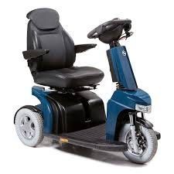
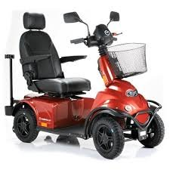
Remiss eldriven rullstol
Syfte med förskrivningen av eldriven rullstol är att ersätta gångförmåga,​ inte ersätta cykel, bil, färdtjänst eller allmänna kommunikationer.
Eldriven rullstol är ett samlingsnamn för olika modeller, både skotermodell och joystickstyrda. Inomhus eller utomhus samt kombinerade modeller.
Elrullstol är ett teknikskt avancerat hjälpmedel. - Har hastighet upp till 15km/h ​ - Hindertagning på cirka 5-7 cm​ - Väger mellan 100-200 kg​ - Vid oaktsamhet går det att välta
Notes:
Rapporterade olyckor med eldriven rullstol har ökat i Sverige. Detta är olyckor som har rapporterats i samband med behandling på akutmottagning. NFT har sammanställt den statistiken.

Slide 6
Remissflödet:
Remiss skickas till HMS av
Arbetsterapeut eller fysioterapeut/sjukgymnast
Remiss bedöms och prioriteras efter behov och medicinskt status
Hjälpmedelskonsulent kallar patienten till besök för bedömning
Ibland behöver även annan rehabpersonal kallas till besöket
Bedömning och ev utprovning görs vid öppenvårdsbesök och hembesök
Efter avslutad utprovning skickas remissvar
Om nytt behov uppstår, tex anpassning av sits, ny körbedömning – upprättas ett nytt ärende
Notes:
Detta är remissflödet inte ärendegången för våra besök på Hjälpmedelsservice.
Det ni behöver tänka på är att vi bedömer remisserna utifrån patientens nuvarande status. Ni ska beskriva patienten status som är i dagsläget.
Bedömer ni att en patient inte ska ha en eldriven rullstol ska ni inte skicka in en remiss. Blir en remiss avslagen är det ni som remittenter som har ansvaret att meddela patienten.
Första besöket bör ske på Hjälpmedelsservice – vid återkommande justeringar kallas patienten till Hjälpmedelsservice.

Slide 7
Vem får en eldriven rullstol förskriven?
Personer med varaktig funktionsnedsättning som medför stora svårigheter att gå utomhus och/eller inomhus. Exempelvis:
inte klara av att gå mer än ca 150 meter, inklusive paus
ha svårt att återhämta sig efter en kortare promenad, med en tydlig påverkan på aktivitetsförmågan under resterande tid av dagen
en förväntad snabb försämring i sjukdomsförloppet
Vanliga diagnoser:
MS, Stroke, traumatiska hjärnskador, ortopediska sjukdomar, ALS, hjärt- och lungsjukdomar.

Slide 8
Vad behöver finnas med i remissen?
Diagnos/hälso- och sjukdomshistoria: Beskriva vilka diagnoser personen har och hur de kan påverka framförandet av eldriven rullstol. Har de någon progredierande sjukdom. NPÖ.
Kognitiva funktioner: Tänk att de som ska framför eldriven rullstol kommer göra det i trafik, antingen på gångbana eller på väg. De behöver ha omdöme om vilken hastighet som är lämplig. Vad som kan bli en farlig situation.​ Behöver kunna förstå trafikregler.​ Patienten behöver ha god insikt om sin egen förmåga. Om det finns lägen när det är olämpligt att framföra. T.ex. trötthet eller annat i funktionsnedsättningen som påverkar den kognitiva förmågan.​ Behöver kunna ta till sig muntlig och skriftlig information, eller ha personal som kan stötta kring det. ​
Neuromuskuloskeletala och rörelserelaterade funktioner: Vilka funktioner och nedsättningar har personen. Finns det behov av stöd i sittande. Hur är arm-, hand- och benfunktion. Beskriv om det finns felställningar, spasticitet, tremor.
Förflyttningsförmåga: I förhållande till hur personen bor. Hur görs förflyttningen idag? Gående med eller utan hjälpmedel eller med andra förflyttningshjälpmedel.
Miljö: Vart ska personen framföra en eldriven rullstol Vilka aktiviteter har personen tänkt utföra med hjälp av eldriven rullstol. ​
Notes:
Kan ni inte svara på patientens diagnos och hur det påverkar patientens framförande av eldriven rullstol så kommer vi kräva ett läkarutlåtande. Vi kommer gå igenom det lite senare i presentationen.

Slide 9
Fortsättning, vad behöver finnas i remissen?
Mål med förskrivning: Vad önskar personen uppnå för aktivteter med hjälpmedlet, som personen inte klarar att utföra idag.
Boendemiljö: Hur ser miljön ut inomhus samt utomhus vid personens bostad. Vart ska elrullstolen förvaras. Finns det godkänd förvaring eller finns det möjlighet med bostadsanpassning.
Syn: Uppfatta sin omgivning i god tid. Ojämnheter i marken och kanter. Tänk på ev synfältsbortfall som kan påverka. Det kan vara svårt att se saker som kommer från sidan. ​
Hörsel: Höra sin omgivning trafik mm (om hörselnedsättning finns ska patienten vara medveten om att ta det försiktigt och kompensera extra med syn och lägre hastighet)​ Är det inte lämpligt att patienten kör bil kan det även vara olämpligt att framföra elrullstol utomhus. Beroende på orsaken, kan ibland fungera med anpassad hastighet.
Lathund kommer att finnas på den externa hemsidan.
Notes:
Elrullstol förskrivs ej som fritidshjälpmedel – t.ex gå hundpromenad, fisketur, enstaka bio- och konsertbesök mm.
Förskrivs ej heller för att förbättra psykiskt mående.
Bostadsanpassning – om det krävs – tror ni att det är något som kommer att gå igenom i er kommun?

Slide 10
Vad bedömer en hjälpmedelskonsulent?
Vi bedömer en patient i samtal samt observation när de framför en eldriven rullstol, både på besök på Hjälpmedelsservice samt hembesök.
Psykiska funktioner (körförmåga) - Hur tar de in information och minns information som vi ger dem. - hur anpassar de hastighet utifrån situation och miljö. - hur uppmärksam är de på sin omgivning. Kan de skifta fokus. - viktigt bedömning för att förebygga olyckor i trafik samt tippolyckor.
Syn/hörsel - Ser de ojämnheter, nivåskillnader. - Kör de på interiör etc. - Hör patienten när vi pratar i normal ton, kan patienten höra trafik.
Sittande - Ser över sittproblematik och vad som behöver anpassas i sittande. Många patienter sitter hela dagen i elrullstolen. - sitta bra med eller utan stöd är en förutsättning att klarar köra med joystick. - undvika sår, smärta och felställningar.
Rörelseförmåga - Förflyttning - Klara att hanteras styre eller joystick. - Hitta syrsätt som fungerar. - Ibland krävs alternativa styrsätt.
Miljö - Vad påverkar i patientens boende- och närmiljö valet av eldriven rullstol - Förvaring.

Slide 11
Läkarutlåtande
Läkarutlåtande krävs när ni inte kan svara på: - Vilka diagnoser patienten har eller hur de påverkar framförandet av eldriven rullstol - Inte kan utläsa diagnoser i NPÖ. - Om patienter har mediciner som påverkar framförandet av eldriven rullstol. Läkarutlåtande vid förskrivning av eldriven rullstol.docx
Läkarutlåtande ska skickas in tillsammans med remissen.
Det är patienten eller dess företrädare som kan begära ett läkarutlåtande.
Notes:
Läkarutlåtande vid förskrivning av eldriven rullstol.docx
Skriv ej i remissen att utlåtande eller synintyg kommer separat – då avvisas remissen. Vi behöver en komplett remiss för att kunna bedöma den.
Patienten eller dess förträdare/god man ber om att få utlåtandet av läkare. Det ska sedan lämnas till remittent som skickar in komplett remiss.

Slide 12
Tack för er uppmärksamhet! Några frågor?

